Slide 1
Линейная регрессия

Slide 2
Почему линейные модели до сих пор используются?
Очень простые, поэтому можно использовать там, где нужна интерпретируемость модели и надежность.
Не переобучаются
Легко применять

Slide 3

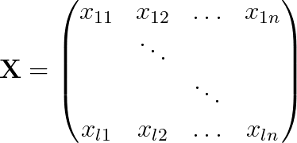
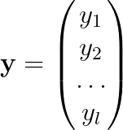

Постановка задачи
Датасет:
Функция потерь:

Slide 4


Определение модели
Мы будем искать модель в следующем виде
Намного удобнее для записи внести 1 в вектор признаков

Slide 5

Линейность по параметрам
Какое может быть происхождение у признаков ?
Просто численный признак
Преобразования численных признаков (корень, логарифм, итд)
Степени численного признака
Значения из One-Hot-Encoding
Взаимодействия между разными признаками (
Линейная модель линейна по параметрам, а не признакам.
)

Slide 6
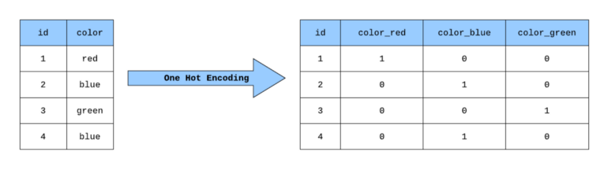
One-hot encoding

Slide 7
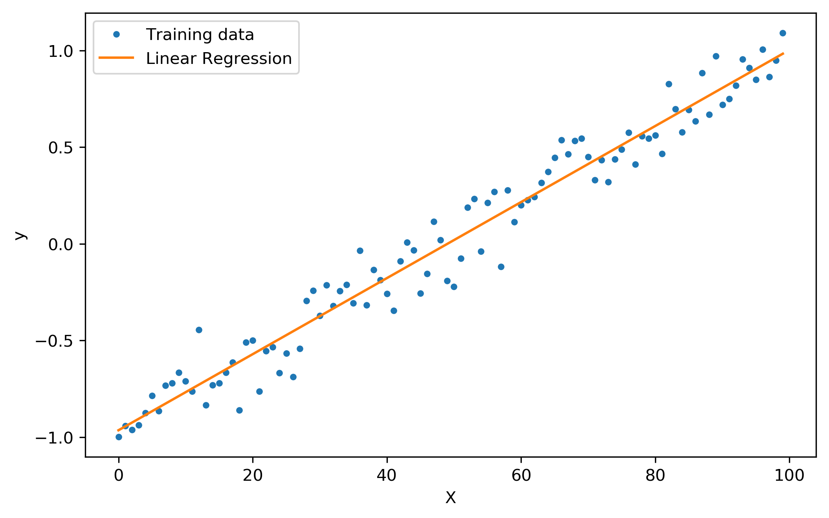
Пример

Slide 8
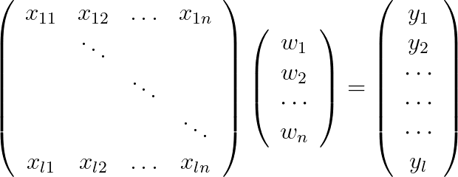
Точное решение
Запишем то, что мы хотим получить:

Slide 9

Точное решение
Случай , тогда матрица - квадратная и может иметь обратную.
Система линейных уравнений:
=
Решение:

Slide 10
Pseudo-Inverse
Обычно , тогда у нас переопределенная система линейных уравнений.
Система линейных уравнений:
=
Приближенное решение:
Псевдообратная матрица дает решение с наименьшей квадратичной ошибкой.

Slide 11



Получение решения через производную
Подставим выражение для в функцию потерь и запишем в векторном виде:
Возьмем производную

Slide 12

Получение решения через производную
Возьмем производную
Если у линейно независимые столбцы, то можно приравнять производную к нулю.

Slide 13
Градиентный спуск

Slide 14
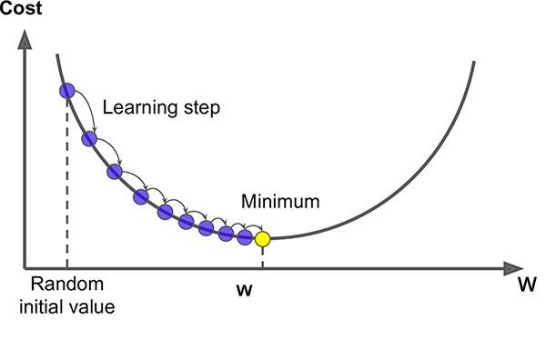

Эвристика градиентного спуска

Slide 15

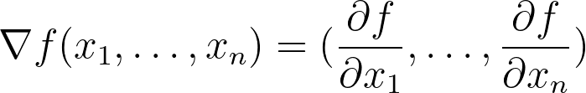
Градиентный спуск формализация
У нас стоит задача минимизации какой-то функции:
Чтобы применять метод градиентного спуска нужно уметь вычислять градиент функции в точке:
Заранее зададим некоторое число , которое будет влиять на то, насколько большие шаги мы делаем. Оно называется learning rate

Slide 16
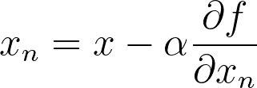
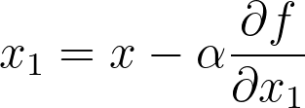

Шаг градиентного спуска
На каждом шаге будем менять все переменные, от которых зависит функция:
...
Или в векторной форме:

Slide 17
Градиентный спуск
Выбираем точку, с которой начнем оптимизацию.
На каждом шаге будем менять все переменные, от которых зависит функция:
...
Или в векторной форме:
Повторяем, пока изменение не будет достаточно маленьким или пройдет много шагов.

Slide 18





Градиентный спуск для параболы
Будем минимизировать ,
/ /
Теперь делаем обновления:
С каждым шагом мы будем приближаться к 0 - минимуму функции.

Slide 19
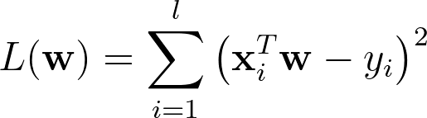
Градиентный спуск для линейной регрессии
Функция потерь (она зависит только от весов, потому что изменять мы будем их):
Производная функции потерь по весам:

Slide 20
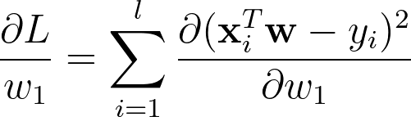
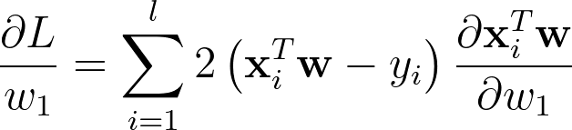
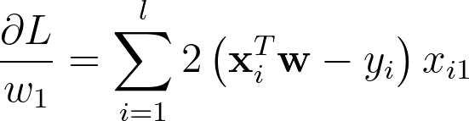
Градиентный спуск для линейной регрессии
Пошагово возьмем производную лосса по параметрам:

Slide 21
Градиентный спуск для линейной регрессии
Функция потерь (она зависит только от весов, потому что изменять мы будем их):
Производная функции потерь по весам:

Slide 22
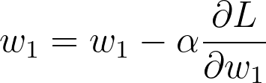
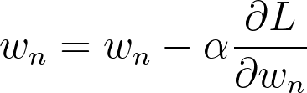
Градиентный спуск для линейной регрессии
Будем минимизировать
Как-то выберем начальные веса.
Теперь делаем обновления:

